Slide 1
اسس الكتاب المقدس الدراسة 5: ملكوت الله

Slide 2
www.biblebasicsonline.com www.carelinks.net Email: info@carelinks.net

Slide 3
1.5 تعريف الملكوت
"بشارة الملكوت" (متى 23:4, اي الاخبار السارة المتعلقة بملكوت الله) بُشِّر بها ابراهيم على شكل الوعود التي منحه الله اياها والمتعلقة بالحياة الابدية على الارض (غلاطية 8:3). وعليه فان "ملكوت الله" هي الفترة التي تلي عودة المسيح عندما سيتم تحقيق تلك الوعود

Slide 4
2.5 الملكوت لم يأت بعد
في الوقت الحالي فان العالم موعود بـ"مملكة الناس" (دانيال 17:4), اما حينما يأتي المسيح مجددا فانه "قد صارت ممالك العالم لربنا ومسيحه، فسيملك إلى أبد الآبدين" (رؤيا 15:11)
" ليأت ملكوتك. لتكن [اي لكي تكن] مشيئتك كما [هي الان] في السماء كذلك على الأرض" (متى 10:6)
نحن لا نقرا في اي مكان عن (الملكوت في السماء), بل انها (ملكوت السماء) التي سيؤسسها المسيح على الارض لدى عودته. "فإن سيرتنا نحن هي في السماوات" (فيلبي 20:3)

Slide 5
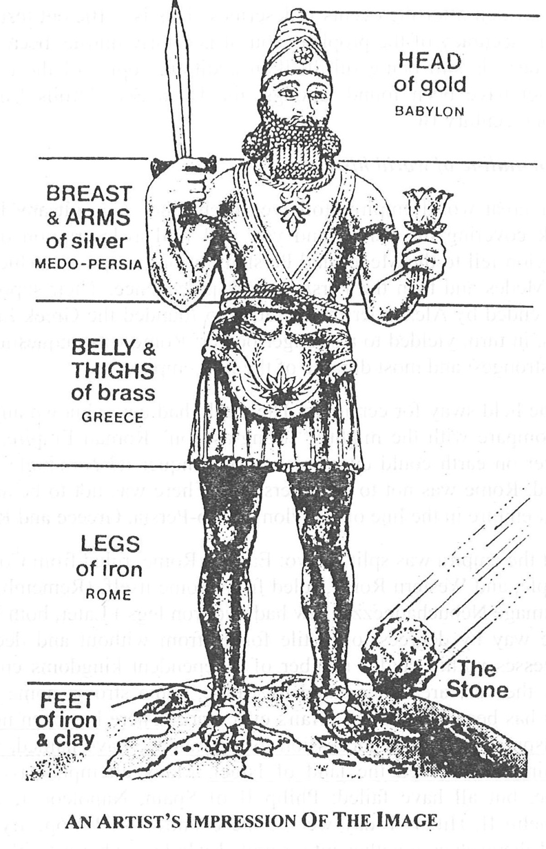
تمثال دانيال 2

Slide 6
الحجر= يسوع (متى 42:21, اعمال 11:4, افسس 20:2, 1 بطرس 4:2- 8)
ويمثل الجبل الذي سيملأ الارض كلها ملكوت الله الابدي والذي سيؤسس لدى عودته, وتشير هذه النبوءة بوضوح الى ان الملكوت سيكون على الارض وليس في السماء
"ويكون في آخر الأيام أن جبل بيت الرب يكون ثابتا", ويلي ذلك وصف لملكوت الله على الارض (ميخا 1:4-4)

Slide 7
دانيال 44:2
دانيال 44:2: "يقيم إله السماوات مملكة لن تنقرض أبدا وملكها لا يترك لشعب آخر"
سيعطي الله ليسوع عرش داود في اورشليم: "ويملك... إلى الأبد ولا يكون لملكه نهاية" (لوقا 32:1, 33), ويتطلب ذلك وجود مرحلة معينة سيبدأ المسيح فيها بالجلوس على عرش داود لتبدا مملكته حينها. سيكون ذلك لدى عودة المسيح
رؤيا 15:11: "قد صارت ممالك العالم لربنا ومسيحه، فسيملك إلى أبد الآبدين", يجب ان يكون هناك وقتا محددا يبدا فيها ملكوت المسيح وحكمه على الارض, والذي سيكون لدى عودته

Slide 8
2:5 ملكوت الله لم يأت بعد
"مملكتي ليست من هذا العالم" (يوحنا 36:18)
"إن لحما ودما لا يقدران أن يرثا ملكوت الله" (1 كورنثوس 50:15)
نحن "ورثة الملكوت الذي وعد به الذين يحبونه" (يعقوب 5:2) نظرا لان المعمودية تجعلنا ورثة لوعود ابراهيم
هناك وعود وراثة الملكوت لدى عودة المسيح, حينما تتحقق وعود ابراهيم (متى 34:25, 1 كورنثوس 9:6-10, 50:15, غلاطية 21:5, افسس 5:5). ان صيغة المستقبل المستخدمة في الحديث عن الميراث تبين ان المؤمنين حاليا لا يمتلكون الملكوت

Slide 9
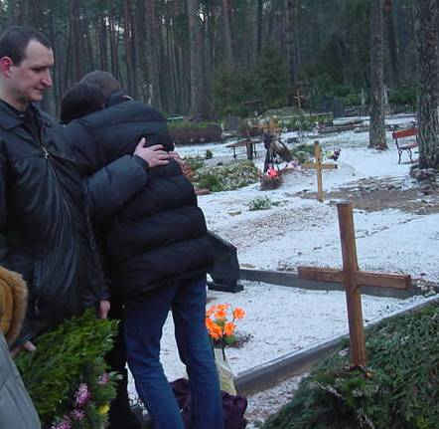
انتظار عودة المسيح

Slide 10
3.5 ملكوت الله في الماضي

Slide 11
الله كملك
يوصف الله مرارا بـ"ملك اسرائيل" (اشعياء 6:44, اشعياء 27:41, 15:43, مزمور 2:48, 18:89, 2:149), ويلي ذلك ان شعب اسرائيل هم مملكته
يقول الله لاسرائيل "وانتم تكونون لي مملكة... وامة مقدسة" (خروج 5:19, 6), وبالتالي فانه "عند خروج اسرائيل من مصر... كان... اسرائيل محل سلطانه [اي مملكته]" (مزمور 1:114, 2)
حينما طلب الاسرائيليون من جدعون القاضي ان يكون ملكهم, اجاب "لا أتسلط أنا عليكم... الرب يتسلط عليكم" (قضاة 23:8)

Slide 12
ملوك اسرائيل
طلب بنو اسرائيل ملكا بشريا يحكمهم, فقال الله "إياي رفضوا حتى لا أملك عليهم" (1 صموئيل 7:8)
حكم الملوك على كرسي الله ليكون كل منهم "ملكا للرب الهك" (2 اخبار الايام 8:9, 1 اخبار الايام 5:28, 23:29)

Slide 13
نهاية اسرائيل كمملكة الله
قال حزقيال: "وأنت أيها النجس الشرير, رئيس إسرائيل [اي صدقيا] الذي قد جاء يومه في زمان إثم النهاية, هكذا قال السيد الرب: انزع العمامة. ارفع التاج [اي لينتهي منصبك كملك]. هذه لا تلك... منقلبا منقلبا منقلبا أجعله. هذا أيضا لا يكون حتى يأتي الذي له الحكم فأعطيه إياه"
"ويعطيه الرب الإله [اي ليسوع] كرسي داود أبيه... ولا يكون لملكه نهاية" (لوقا 32:1-33) وذلك لدى عودة المسيح

Slide 14
مملكة الله سيعاد تأسيسها
"أما هم المجتمعون فسألوه: يا رب هل في هذا الوقت ترد الملك إلى إسرائيل؟" (اي هل ستتحقق النبوءة التي في حزقيال 27:21 الان؟) (اعمال 6:1-11
"يسوع المسيح... الذي ينبغي أن السماء تقبله [اي يجب ان يبقى هناك] إلى أزمنة رد كل شيء التي تكلم عنها الله بفم جميع أنبيائه" (اعمال 20:3, 21)

Slide 15
مملكة الله يعاد تأسيسها على الارض
"في ذلك اليوم أقيم مظلة داود الساقطة [اي كرسي داود الذي في لوقا 32:1, 33] وأحصن شقوقها وأقيم ردمها وأبنيها كأيام الدهر" (عاموس 11:9)
"ويكون بنوهم [اي بنو اسرائيل] كما في القديم وجماعتهم تثبت أمامي" (ارمياء 20:30)
"والرب... يختار اورشليم بعد" (زكريا 12:2), ليجعلها عاصمة مملكته العالمية (انظر مزمور 2:48, اشعياء 2:2-4)
"ويجيء الحكم الأول [اي المملكة] ملك بنت أورشليم" (ميخا 8:4)
"وأرد سبي يهوذا وسبي إسرائيل وأبنيهم كالأول... سيسمع بعد في هذا الموضع... صوت الطرب والفرح... لاني ارد سبي الارض كالاول... سيكون بعد في هذا الموضع [اورشليم]... مسكن الرعاة المربضين الغنم..." (ارمياء 7:33-13)

Slide 16
4.5 ملكوت الله في المستقبل

Slide 17
سوف نحكم على الارض في ملكوت الله
"وجعلتنا لإلهنا ملوكا وكهنة، فسنملك على الأرض" (رؤيا 10:5). سنحكم على تجمعات تختلف في الحجوم والاعداد, فالبعض سيحكم على عشر مدن بينما يحكم البعض الاخر على خمس (لوقا 17:19) وسيجعلنا المسيح شركاء له في حكم الارض (رؤيا 27:2, 2 تيموثاوس 12:2). "هوذا بالعدل يملك ملك [يسوع] ورؤساء [المؤمنون] بالحق يترأسون" (اشعياء 1:32, مزمور 16:45)
سيحكم المسيح الى الابد في عرش داود بعد اعادة تأسيسه (لوقا 32:1, 33) اي سيكون له منصب داود ومكانه في الحكم, والذي كان في اورشليم

Slide 18
(اشعياء 2:2, 3) "ويكون في آخر الأيام أن جبل بيت الرب [اي المملكة, دانيال 35:2, 44] يكون ثابتا في رأس الجبال [اي ان ملكوت الله سيعلو على ممالك البشر]... وتجري إليه كل الأمم. وتسير شعوب كثيرة ويقولون: هلم نصعد إلى جبل الرب إلى بيت إله يعقوب فيعلمنا من طرقه... لأنه من صهيون تخرج الشريعة ومن أورشليم كلمة الرب"

Slide 19
زكريا 20:8-23: "سيأتي شعوب بعد وسكان مدن كثيرة. وسكان واحدة يسيرون إلى أخرى قائلين: لنذهب ذهابا [انظر زكريا 16:14, من سنة الى سنة] لنترضى وجه الرب ونطلب رب الجنود. أنا أيضا أذهب. فتأتي شعوب كثيرة وأمم قوية ليطلبوا رب الجنود في أورشليم... في تلك الأيام يمسك عشرة رجال من جميع ألسنة الأمم يتمسكون بذيل رجل يهودي قائلين: نذهب معكم لأننا سمعنا أن الله معكم"

Slide 20
"يجلسون كل واحد تحت كرمته وتحت تينته ولا يكون من يرعب" (ميخا 4:4)
اشعياء 1:35-7: "تفرح البرية والأرض اليابسة ويبتهج القفر ويزهر كالنرجس. يزهر إزهارا ويبتهج ابتهاجا ويرنم... لأنه قد انفجرت في البرية مياه وأنهار في القفر. ويصير السراب أجما والمعطشة ينابيع ماء"
"الذئب والحمل يرعيان معا", والاطفال يلعبون مع الافاعي (اشعياء 25:65, 6:11- 8)

Slide 21
5.5 الالفية

Slide 22
ستستمر اول مرحلة من ملكوت الله لمدة 1000 سنة, (الالفية-- انظر رؤيا 2:20-7) والتي خلالها ستكون هناك مجموعتان من البشر على الارض:
1. القديسون, وهم من تبعوا المسيح منا في هذه الحياة بما يرضيه, والذين سيعطون حياة ابدية عند كرسي الدينونة
2. الناس الاعتياديون الفانون والذين لم يعرفوا الانجيل وقت عودة المسيح, اي غير مسؤولون عند كرسي الدينونة

Slide 23
اذا عاد المسيح اليوم:
1. سيقوم الموتى المسؤولون, وسيقفون (مع الاحياء الغير مسؤولين) امام كرسي الدينونة
2. سيعاقب الاشرار المسؤولون بالموت بينما يعطى الابرار حياة ابدية, كما وستدان الامم التي قاومت المسيح
3. حينها سيحكم الابرار على من هم على قيد الحياة من الناس والذين هم غير مسؤولين تجاه الله, ويعلمونهم الانجيل بصفتهم "ملوكا وكهنة" (رؤيا 10:5)

Slide 24
4. سيستمر ذلك لمدة 1000 سنة يسمع خلالها جميع البشر الفانون الانجيل ويصبحون مسؤولين امام الله. هؤلاء سيعيشون حياة اطول واكثر سعادة
5. وفي نهاية الالفية سيكون هناك عصيان وتمرد ضد المسيح والقديسين, والذي سيضع الله نهاية له (رؤيا 8:20, 9)
6. وفي نهاية الالف سنة سيقوم كل من مات خلالها ويدان (رؤيا 5:20, 11- 15)
7. حينها سيتم تدمير الاشرار منهم بينما سيلتحق الابرار بنا في نوال الحياة الابدية

Slide 25
www.biblebasicsonline.com www.carelinks.net Email: info@carelinks.net

Slide 26
الدراسة 5: اسئلة
5. كيف سيكون الملكوت؟
6. ما الذي سيفعله المؤمنون الاحياء الان في الالفية؟
يكونون حكاما على الناس الفانين
يكونون حكاما في السماء
لا نعلم
يعيشون على كوكب اخر
7. هل كرز ببشارة ملكوت الله:
في العهد الجديد فقط
من قبل المسيح ورسله فقط
في كلا العهدين القديم والجديد
في العهد القديم فقط
1. اي مما يلي هو وقت تأسيس ملكوت الله؟
ملكوت الله كان موجودا منذ الازل
لدى عودة المسيح
في يوم الخمسين في القرن الاول الميلادي
في قلوب المؤمنين لدى تحولهم
2. هل كان ملكوت الله موجودا في الماضي؟ اذا كان الجواب بنعم, فباي صورة؟
3. متى انتهى الملكوت؟
4. ما هي الالفية؟
حكم النعمة في قلوبنا
1000 سنة يحكم فيها المؤمنون في السماء
1000 سنة يحكم الشيطان فيها على الارض
اول 1000 سنة من مملكة الله المستقبلية على الارض

